Slide 1
Міжнародний математичний конкурс «Кенгуру 2021 – 2022»

Slide 3
Проведення конкурсу. Реєстрація.
Для участі в конкурсі учень повинен зареєструватися у координатора конкурсу в своєму навчальному закладі
Лише визначена особа в навчальному закладі, що отримує статус координатора по навчальному закладу чи об'єднання навчальних закладів заповнює заявку на участь на сайті конкурсу та долучає оплачену квитанцію у сканованому чи сфотографованому вигляді.

Slide 4
Проведення конкурсу. Реєстрація.
до 18 лютого 2022 року
Реєстрація на сайті www.kangaroo.com.ua
Реєстрація в обласного координатора
Гопаченко Василь Васильович
Мухіна Оксана Миколаївна
(Тел. 095 05187 56, 063 2362119)

Slide 5
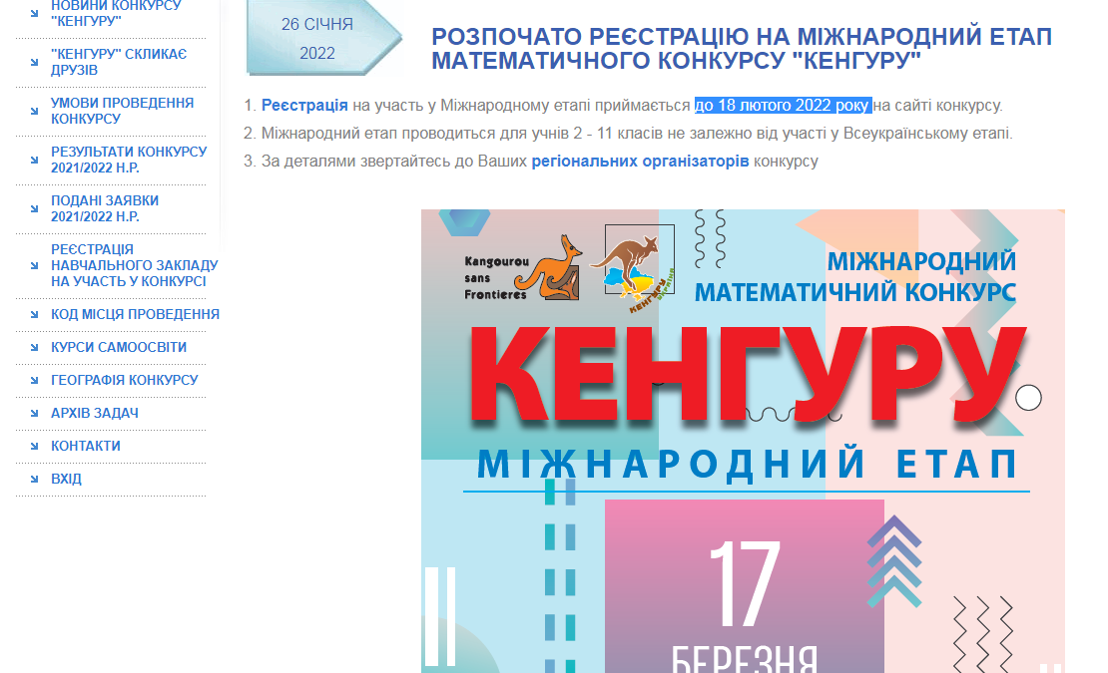
Реєстрація на сайті www.kangaroo.com.ua
Крок 1.

Slide 6
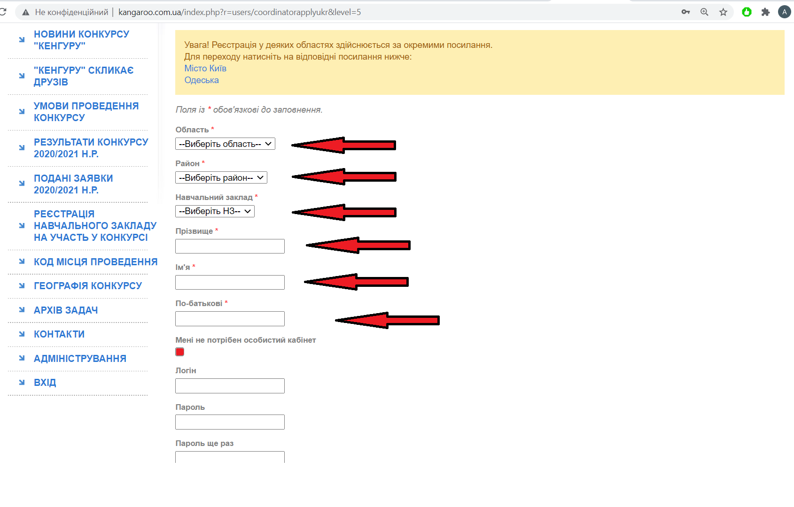
Реєстрація на сайті www.kangaroo.com.ua
Крок 2

Slide 7
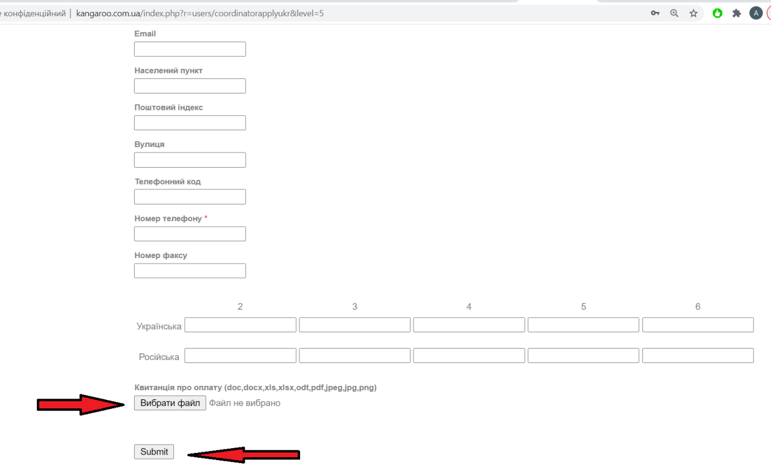
Реєстрація на сайті www.kangaroo.com.ua
Крок 3.

Slide 8
Реєстрація на сайті www.kangaroo.com.ua
Крок 4. Перевірка реєстрації

